Slide 1
ポートフォリオサイト(概要)

Slide 2
コンセプト
転職活動に向けたポートフォリオサイト制作を行う
→短期間ではあるが、学習した内容で実際に制作してみる
サイト構成は、シングルページとする
→サイトの見やすさ、制作工数の軽さを重視したいため
バージョン管理をGitで対応する
レスポンシブ対応を行う
→スマホを所持するのが当たり前となっておりPCよりも
スマホでのアクセスが多いと予想するため

Slide 3
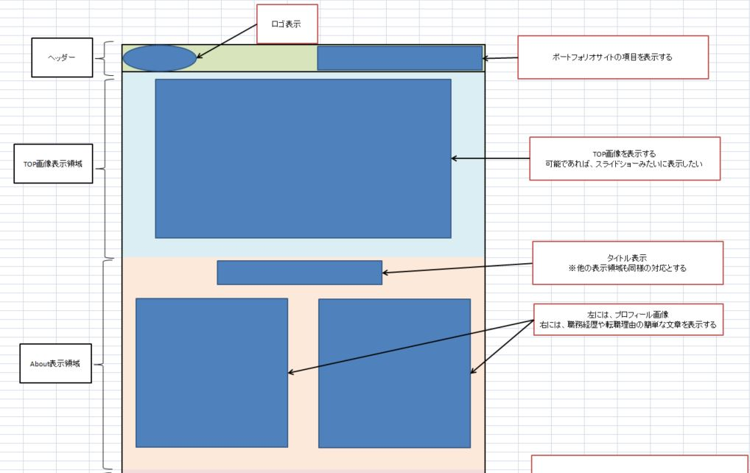
ポートフォリオサイト全体(案)
ヘッダー ～ Aboutまで

Slide 4
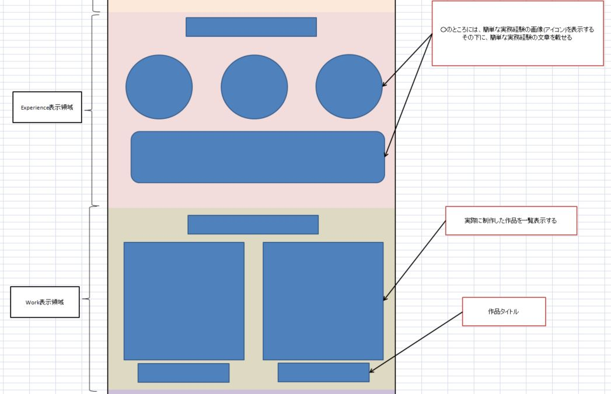
ポートフォリオサイト全体(案)
Experience ～ Workまで

Slide 5
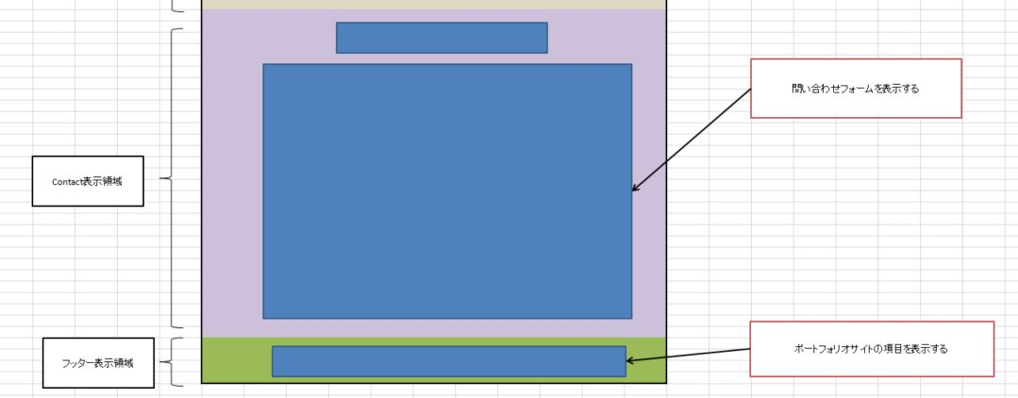
ポートフォリオサイト全体(案)
Contact ～ フッターまで

Slide 6
詳細(ヘッダー)
ポートフォリオサイトの各項目を選択したら該当の表示領域に移動させる
レスポンシブ対応によって、全体のサイズが縮小されたらハンバーガーメニューに変更する
ハンバーガーメニューを押下したら、画面全体に各項目を選択するメニュー画面を表示する

Slide 7
詳細(TOP)
TOP画像をスライドショーのように表示させる
→ Bootstrapを使用してスライドショーを実装する
使用する画像の横、高さはそろえて使用する
Bootstrapのグリッドを使用して、レスポンシブ対応を行う

Slide 8
詳細(About)
プロフィール画像下に、Twitterなどの外部リンク先を表示させる
職経経歴や転職理由などの記載を表示させる箇所をアコーディオンメニューで実装する
→ 他のサイトでよく見かける、Q&A方式を実装する
Bootstrapのグリッドを使用して、レスポンシブ対応を行う

Slide 9
詳細(Experience)
実務経験の画像ではなく、Fontawesomeを使用してアイコンを表示させる
実務経験1つ1つに対して文章を載せて表示する
Bootstrapのグリッドを使用して、レスポンシブ対応を行う

Slide 10
詳細(Work)
一覧表示させた作品リストにカーソルを合わせた際ときに制作に使用した言語、ツール、ライブラリを表示させる
今後も制作したものを追加できるようにする
Bootstrapのグリッドを使用して、レスポンシブ対応を行う

Slide 11
詳細(Contact)
問い合わせフォームの内容は以下とする
→ 名前
→ メールアドレス
→ 問い合わせ内容
→ 送信ボタン
送信ボタンを押下した際、実際に入力した内容を表示をする
→ PHPで、実際に入力した内容が渡されていることの確認を見たいため
Bootstrapのグリッドを使用して、レスポンシブ対応を行う

Slide 12
詳細(フッター)
ポートフォリオサイトの各項目を選択したら該当の表示領域に移動させる
レスポンシブ対応によって、全体のサイズが縮小されたらFont-sizeを調整して表示させる
Bootstrapのグリッドを使用して、レスポンシブ対応を行う

